Slide 1
SUPPORT DE COURS — JOURNÉE DE FORMATION
Classification : Arbres de décision
et régression logistique
Entropie · Gain d'information · Arbres de décision · Régression logistique · Python & scikit-learn
MATIN · 8h00–12h00
APRÈS-MIDI · 13h30–16h30

Slide 2
INTRODUCTION
Objectifs de la journée
Bienvenue à cette journée de formation ! Aujourd'hui, nous allons découvrir deux méthodes de classification très utilisées en machine learning : l'arbre de décision et la régression logistique. Vous connaissez déjà Python, c'est parfait : nous allons pouvoir rapidement passer à la pratique. Mais d'abord, nous allons poser des bases solides en comprenant les idées, les formules et les calculs pas à pas.
TABLE DES MATIÈRES
Matin (8h00–12h00)
Introduction à la classification
L'entropie
Le gain d'information
À la fin de cette formation, vous serez capables de :
Arbres de décision
Régression logistique
Expliquer simplement l'entropie et le gain d'information.
Comparaison et conclusion
Après-midi (13h30–16h30)
Construire et interpréter un arbre de décision.
Jeu de données & mise en place
Implémentation en Python
Expliquer et appliquer la régression logistique.
Modèles avec scikit-learn
Visualisations supplémentaires
Implémenter un modèle de classification simple en Python.
Interprétation & discussion
Résumé final & évaluation
2

Slide 3
01
MATIN — 9h00 à 12h00
Fondations théoriques : entropie, gain d'information, arbres de décision, régression logistique

Slide 4
8H00 – 8H30 · INTRODUCTION À LA CLASSIFICATION
Qu'est-ce que la classification ?
La classification consiste à ranger des objets dans des catégories. En machine learning, on donne à l'ordinateur des exemples déjà étiquetés (avec la bonne réponse) pour qu'il apprenne à prédire la catégorie de nouveaux exemples. C'est ce qu'on appelle l'apprentissage supervisé.
MINI-DÉFI : TRIEZ CES EMAILS
"Compte-rendu de la réunion en pièce jointe."
Non spam
@
Un email est spam ou non spam.
"FÉLICITATIONS !!! iPhone GRATUIT ! Cliquez ici."
C
Un client va se désabonner ou rester.
Spam
+
Une tumeur est bénigne ou maligne.
"Votre abonnement arrive à échéance demain."
Non spam
5

Slide 5
8H00 – 8H30 · INTRODUCTION À LA CLASSIFICATION
Micro-activité 1 (5 min)
Question interactive
Imaginez que vous devez trier automatiquement des emails en « spam » ou « non spam ». Quelles informations (caractéristiques) pourriez-vous utiliser pour prendre votre décision ?
Réponses attendues : présence de certains mots (« gratuit », « argent », « cliquez ici »), nombre de fautes d'orthographe, expéditeur inconnu, heure d'envoi, etc.
MINI-DÉFI — Classez à la main ces trois emails (spam ou non) :
1
"Bonjour, veuillez trouver le compte-rendu de la réunion en pièce jointe."
Non spam
2
"FÉLICITATIONS !!! Vous avez gagné un iPhone GRATUIT ! Cliquez ici pour réclamer votre prix."
Spam
3
"Rappel : votre abonnement arrive à échéance demain."
Non spam (ou limite)
7

Slide 6
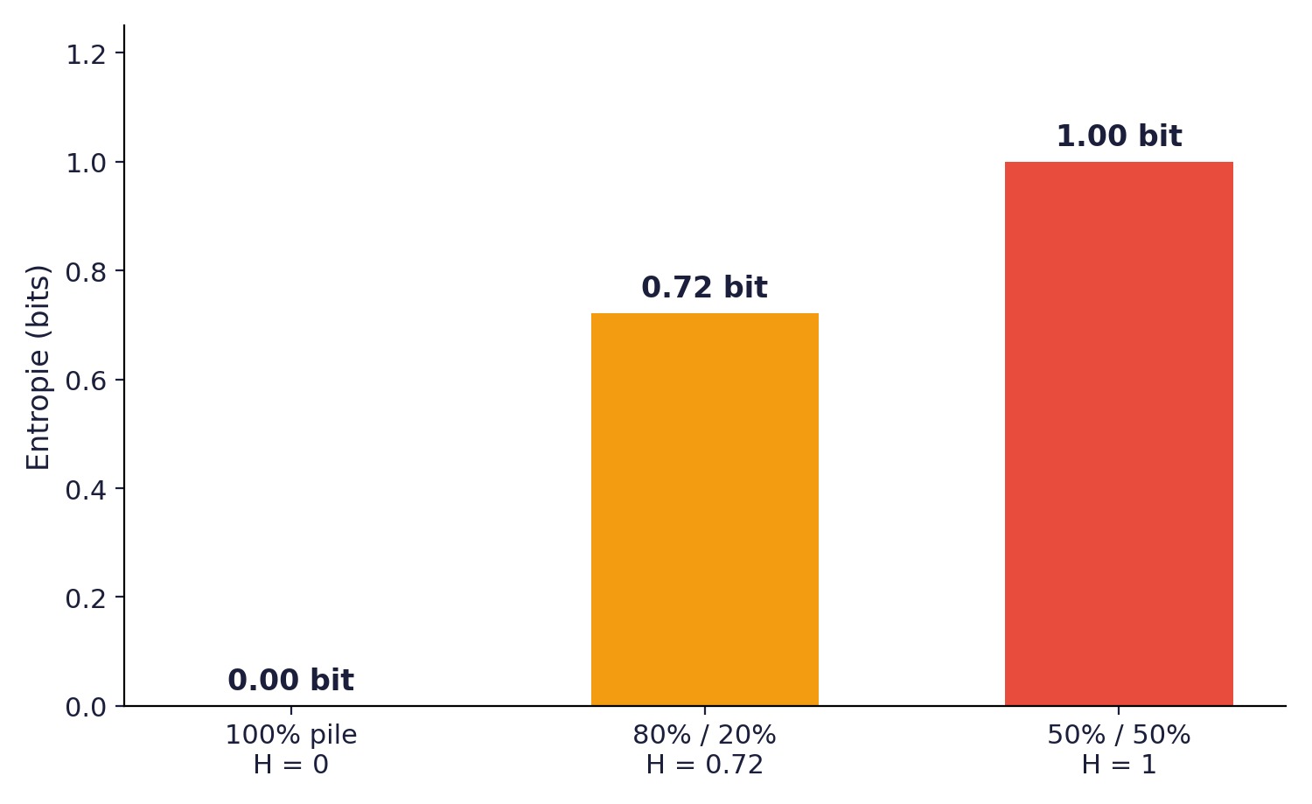
8H30 – 9H30 · L'ENTROPIE
Pourquoi l'entropie ?
Pour construire un arbre de décision, nous avons besoin de mesurer l'incertitude d'un ensemble de données. Si toutes les étiquettes sont identiques, l'incertitude est nulle. Si les étiquettes sont mélangées à parts égales, l'incertitude est maximale. Cette mesure s'appelle l'entropie.
ANALOGIE — Un sac de billes rouges et bleues
Que des billes rouges → certain de tirer rouge : incertitude nulle.
50% rouges / 50% bleues → impossible de deviner : incertitude maximale.
Entropie selon la répartition (exemple pièce de monnaie)
80% rouges / 20% bleues → presque sûr de tirer rouge : incertitude faible.
L'entropie mesure ce degré de surprise ou de désordre.
8

Slide 7
8H30 – 9H30 · L'ENTROPIE
Formule de l'entropie de Shannon
ENCADRÉ — ENTROPIE DE SHANNON
EXEMPLE SIMPLE
À quoi ça sert ? Mesurer l'incertitude ou le désordre d'un ensemble de données, en fonction de la proportion de chaque classe.
Quand l'utiliser ? Pour choisir la meilleure question à poser lors de la construction d'un arbre de décision, ou pour évaluer la pureté d'un nœud.
S contient 4 billes rouges et 2 billes bleues.
p_rouge = 4/6 ≈ 0.667 p_bleu = 2/6 ≈ 0.333
log2(0.667) ≈ -0.585
log2(0.333) ≈ -1.585
H(S) = -(0.667×(-0.585) + 0.333×(-1.585))
= -(-0.390 - 0.528)
= 0.918 bits
H(S) = − Σ pᵢ · log₂(pᵢ) (i = 1..K)
Erreur fréquente à éviter : Oublier le signe négatif. Sans lui, l'entropie serait négative. Si pᵢ = 0, on convient que 0 × log₂(0) = 0 (par continuité).
Pile ou face équilibrée : H = 1 bit
Pièce toujours pile : H = 0 bit
Pièce 80%/20% : H ≈ 0.722 bit
9

Slide 8
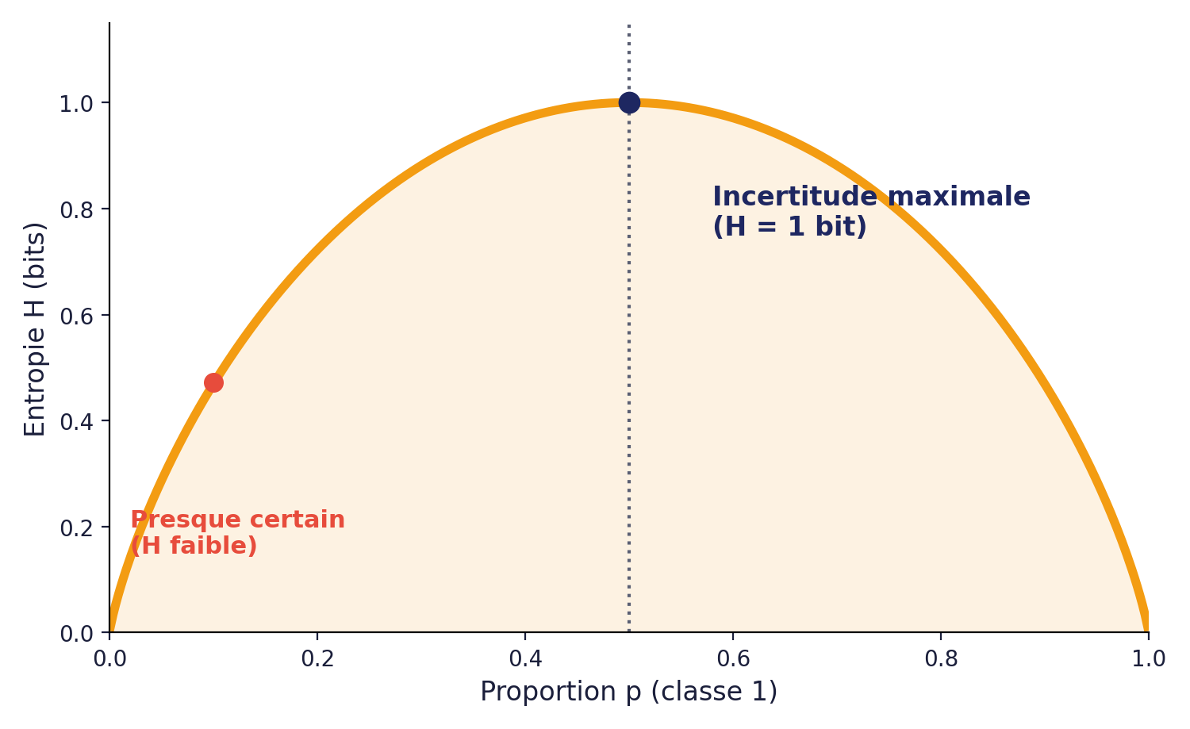
8H30 – 9H30 · L'ENTROPIE
Exemple pas à pas : pile ou face
Pièce équilibrée
P(pile)=0.5, P(face)=0.5
H = 1 bit → incertitude maximale : on ne peut pas prédire.
Pièce truquée (toujours pile)
P(pile)=1, P(face)=0
H = 0 bit → incertitude nulle : on sait que ce sera pile.
Pièce biaisée à 80%
P(pile)=0.8, P(face)=0.2
H ≈ 0.722 bit → incertitude plus faible que 1 bit.
Courbe de l'entropie binaire H(p) selon la proportion p
10

Slide 9
8H30 – 9H30 · L'ENTROPIE
Exercice 1 (facile) — Entropie d'un dé
Énoncé : Un dé à 6 faces est équilibré. Calculez l'entropie du résultat d'un lancer.
Indice : il y a 6 classes équiprobables, donc pᵢ = 1/6 pour chaque i.
CORRECTION DÉTAILLÉE
2.585 bits
• Chaque face a probabilité 1/6.
• H = − 6 × (1/6 × log2(1/6))
• log2(1/6) = log2(1) − log2(6) = 0 − 2.585 = −2.585
• H = − 6 × (1/6 × (−2.585)) = − 6 × (−0.4308) = 2.585 bits
Entropie d'un dé à 6 faces
(comparée à 1 bit pour une pièce équilibrée)
Pause active : « Quelle est l'entropie d'un ensemble 100% homogène ? » → 0 bit.
« Et si 2 classes sont réparties également ? » → 1 bit.
Interprétation : il y a plus d'incertitude qu'avec une pièce (2.585 > 1) car il y a plus de possibilités.
11

Slide 10
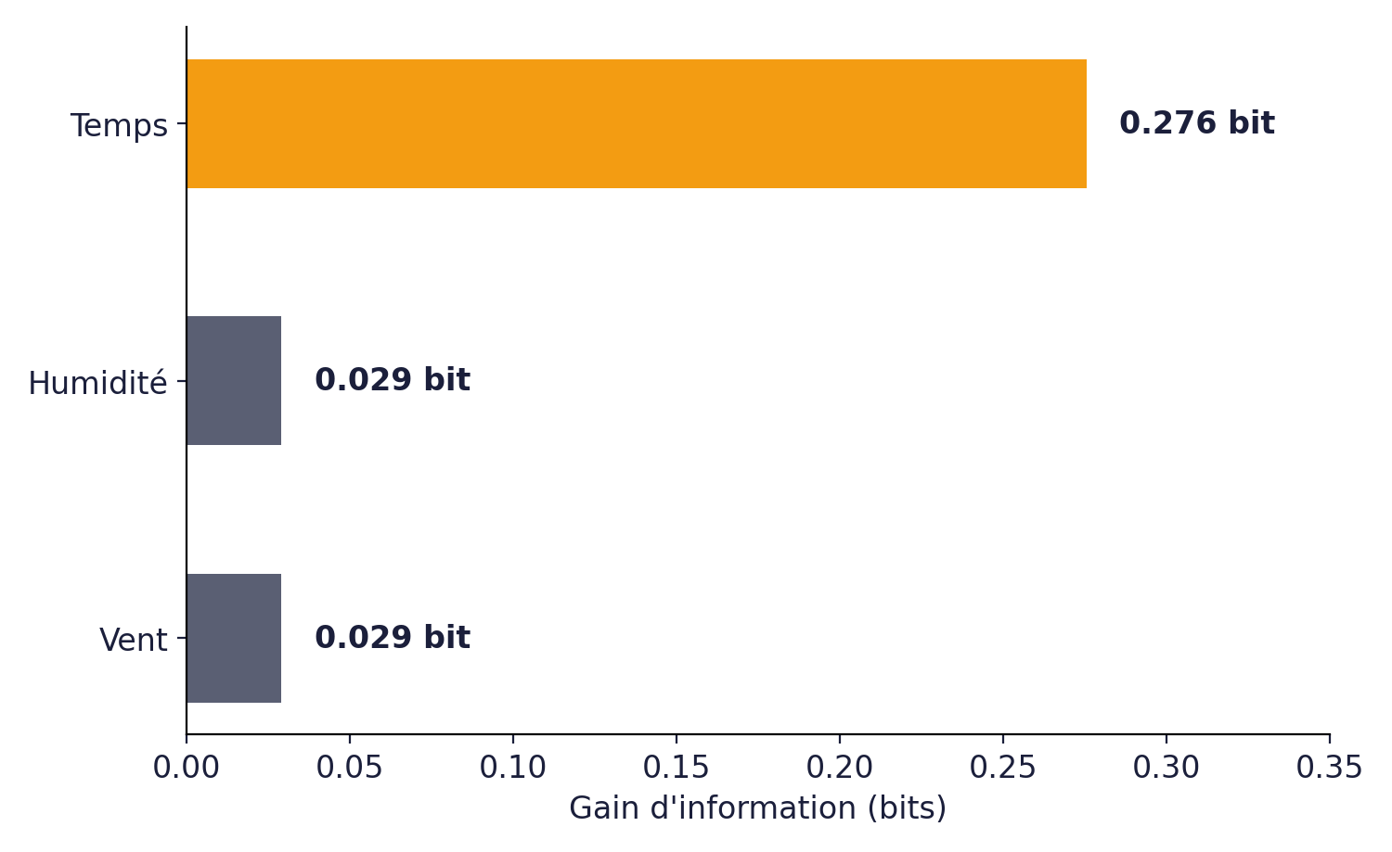
9H30 – 10H15 · LE GAIN D'INFORMATION
Principe du gain d'information
Le gain d'information mesure la réduction d'entropie obtenue en séparant les données selon une caractéristique donnée. Autrement dit : si je pose une question (par exemple « est-ce qu'il pleut ? »), à quel point cela réduit-il l'incertitude sur la classe à prédire (par exemple « jouer au tennis ou non ») ? Plus le gain est grand, plus la question est informative.
FORMULE
Gain(S,A) = H(S) − Σᵥ (|Sᵥ|/|S|) · H(Sᵥ)
Sᵥ est le sous-ensemble de S pour lequel A = v, et |S| désigne le nombre d'échantillons.
Erreur à éviter : oublier de pondérer les entropies des sous-ensembles par leur taille relative — on ne fait pas simplement une moyenne.
EXEMPLE SIMPLE — Emails « gratuit »
S : 10 emails (6 spam, 4 non spam) → H(S) = 0.971 bits
Caractéristique A = « contient le mot gratuit »
• 4 contiennent « gratuit » (tous spam) → H = 0
• 6 ne le contiennent pas (2 spam, 4 non) → H = 0.918
Gain = 0.971 − (4/10×0 + 6/10×0.918) = 0.420 bit
12

Slide 11
9H30 – 10H15 · LE GAIN D'INFORMATION
Exemple détaillé : jouer au tennis selon la météo
Jour | Temps | Humidité | Vent | Jouer
1 | Soleil | Forte | Faible | Non
2 | Soleil | Forte | Fort | Non
3 | Couvert | Forte | Faible | Oui
4 | Pluie | Faible | Faible | Oui
5 | Pluie | Faible | Fort | Non
6 | Pluie | Forte | Fort | Non
7 | Couvert | Forte | Fort | Oui
8 | Soleil | Faible | Faible | Oui
9 | Soleil | Faible | Fort | Non
10 | Pluie | Faible | Faible | Oui
ÉTAPE 1 — Entropie initiale H(S)
10 jours, 5 « Oui » et 5 « Non ».
H(S) = −(0.5·log₂0.5 + 0.5·log₂0.5)
= 1 bit
ÉTAPE 2 — Gain pour « Temps »
Soleil (4j): 2O,2N → H=1
Couvert (2j): 2O,0N → H=0
Pluie (4j): 1O,3N → H≈0.811
Gain = 1−(0.4·1+0.2·0+0.4·0.811)
= 1 − 0.7244 = 0.2756 bit
13

Slide 12
9H30 – 10H15 · LE GAIN D'INFORMATION
Gain pour Humidité et Vent — conclusion
ÉTAPE 3 — Humidité
ÉTAPE 4 — Vent
Forte (5j): 2O,3N → H=0.971
Faible (5j): 3O,2N → H=0.971
Gain(Humidité) = 1 − 0.971 = 0.029 bit
Faible (5j): 3O,2N → H=0.971
Fort (5j): 2O,3N → H=0.971
Gain(Vent) = 1 − 0.971 = 0.029 bit
Conclusion : Le gain le plus élevé est pour Temps (0.2756 bit). C'est donc la première question que l'arbre posera.
14

Slide 13
9H30 – 10H15 · LE GAIN D'INFORMATION
Exercice 2 (moyen) — Calculer un gain d'information
Énoncé : Reprenons le dataset météo. Calculez le gain d'information pour « Temps » avec seulement les 6 premiers jours (indices 1 à 6).
Jour | Temps | Humidité | Vent | Jouer
1 | Soleil | Forte | Faible | Non
2 | Soleil | Forte | Fort | Non
3 | Couvert | Forte | Faible | Oui
4 | Pluie | Faible | Faible | Oui
5 | Pluie | Faible | Fort | Non
6 | Pluie | Forte | Fort | Non
CORRECTION DÉTAILLÉE
Total 6 jours : 2 Oui, 4 Non → H(S) = 0.918 bit
Temps : Soleil(2), Couvert(1), Pluie(3)
· Soleil: 0O,2N → H=0
· Couvert: 1O,0N → H=0
· Pluie: 1O,2N → H=0.918
Pondération = (2/6)·0+(1/6)·0+(3/6)·0.918 = 0.459
Gain = 0.918 − 0.459 = 0.459 bit
Gain(Temps, 6 premiers jours) = 0.459 bit
15

Slide 14
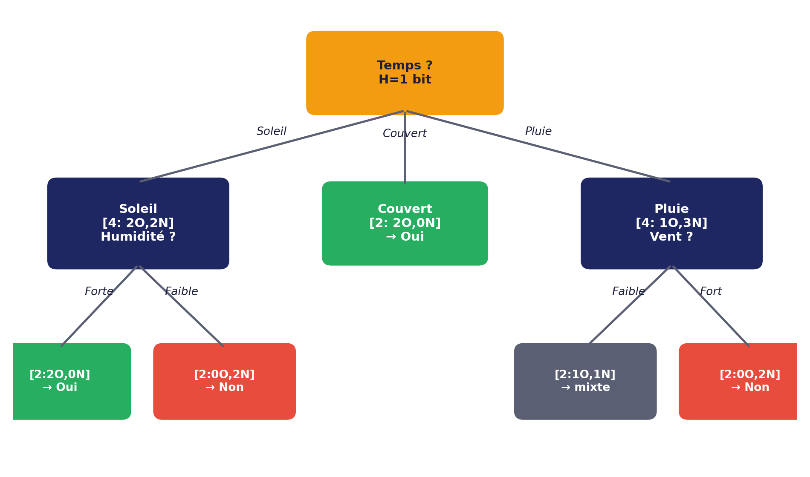
10H15 – 11H00 · ARBRES DE DÉCISION
Construction pas à pas d'un arbre
Un arbre de décision est une suite de questions (tests sur les caractéristiques) qui aboutit à une décision (classe). Il se construit de manière récursive :
1
Calculer l'entropie du nœud courant.
2
Pour chaque caractéristique disponible, calculer le gain d'information.
3
Choisir la caractéristique avec le gain le plus élevé, et créer une branche par valeur possible.
4
Répéter sur chaque sous-ensemble jusqu'à ce que tous les échantillons d'un nœud appartiennent à la même classe (ou qu'il n'y ait plus de caractéristiques, ou que la profondeur maximale soit atteinte).
C'est l'algorithme ID3 (ou C4.5 pour des améliorations). Avec l'indice de Gini, on obtient l'algorithme CART, utilisé par scikit-learn par défaut.
16

Slide 15
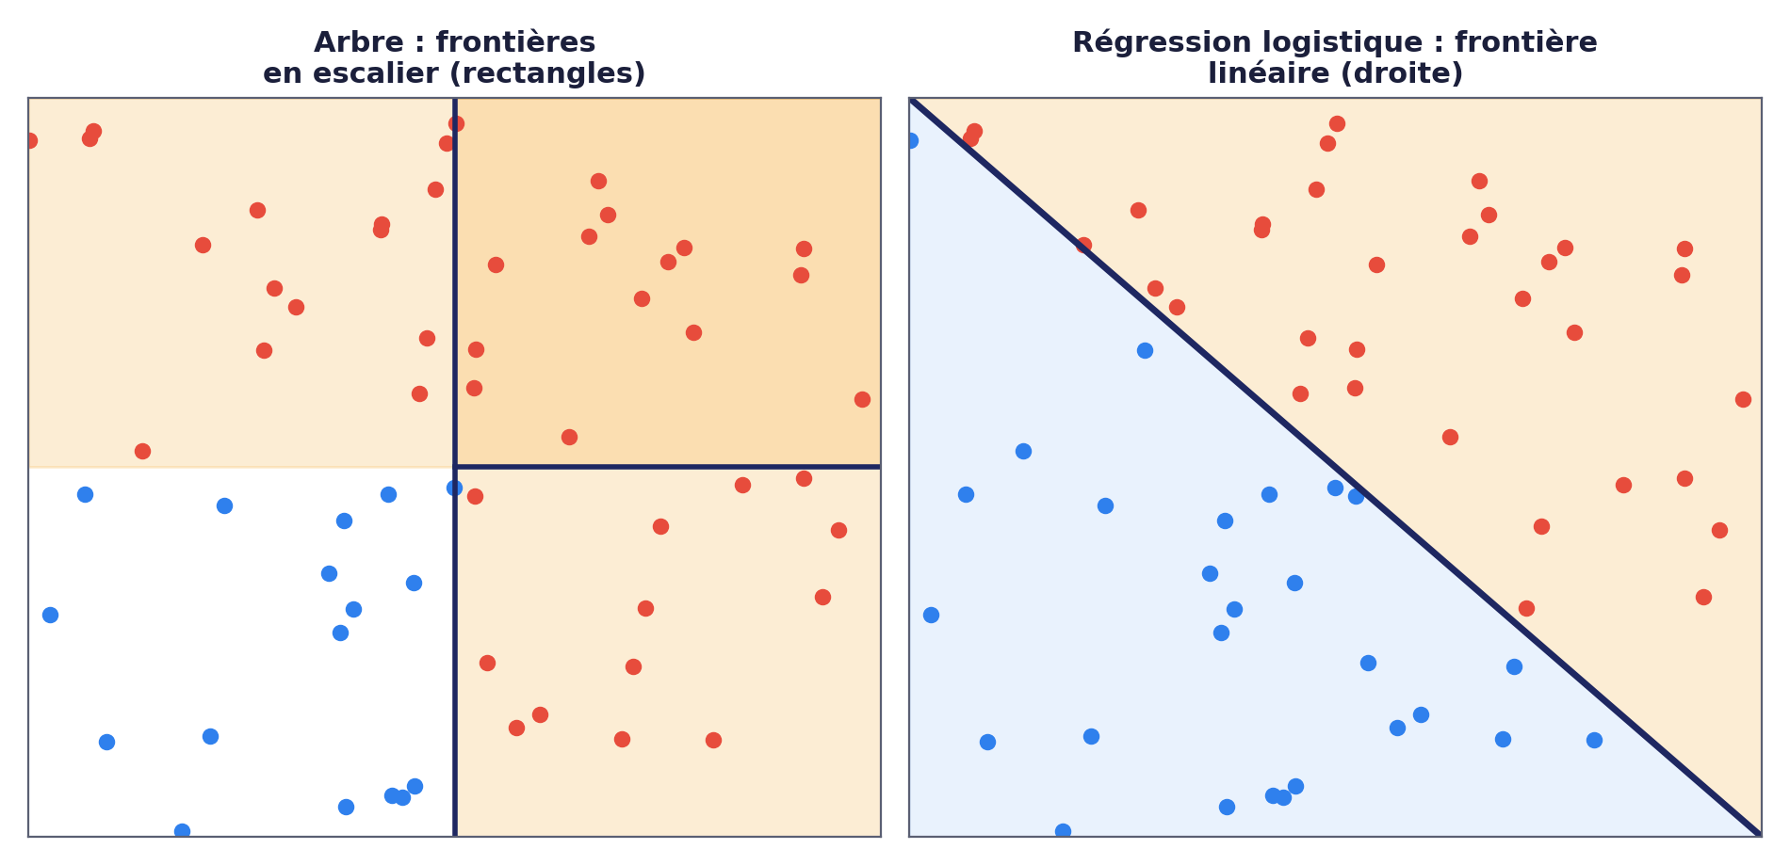
10H15 – 11H00 · ARBRES DE DÉCISION
Critère de Gini, frontières & interprétation
CRITÈRE DE GINI (mention)
FRONTIÈRES DE DÉCISION
Gini(S) = 1 − Σ pᵢ²
Un arbre crée des frontières parallèles aux axes (segments/rectangles). Ex : « x1 > 2.5 ? » puis « x2 > 1.5 ? » découpe l'espace en rectangles — différent de la régression logistique qui crée une frontière linéaire (droite, plan).
Plus rapide à calculer que l'entropie (pas de logarithme). scikit-learn utilise Gini par défaut pour les arbres ; l'entropie reste plus intuitive pour débuter.
INTERPRÉTATION & SURAPPRENTISSAGE
Un arbre est très facile à interpréter : il suffit de suivre le chemin des questions. Ex : si Temps = Couvert, la décision est Oui, sans autre question.
Un arbre trop profond peut mémoriser le bruit (surapprentissage). On peut l'élaguer : limiter la profondeur, exiger un nombre minimum d'échantillons par feuille, ou supprimer des branches peu utiles. On utilise la validation croisée pour trouver la bonne profondeur.
17

Slide 16
10H15 – 11H00 · ARBRES DE DÉCISION
Exercice 3 (défi) — Construire un arbre à la main
Énoncé : prédire si un client va acheter un produit (Oui/Non) selon son âge (Jeune/Vieux) et son revenu (Faible/Élevé). Questions : (1) H(S) initiale, (2) Gain pour Âge et Revenu, (3) première question, (4) arbre complet.
Client | Âge | Revenu | Achat
1 | Jeune | Faible | Non
2 | Jeune | Faible | Non
3 | Vieux | Faible | Non
4 | Vieux | Élevé | Oui
5 | Vieux | Élevé | Oui
6 | Jeune | Élevé | Oui
7 | Jeune | Faible | Non
8 | Vieux | Faible | Non
9 | Jeune | Élevé | Oui
10 | Vieux | Élevé | Oui
CORRECTION
1) H(S) = 1 bit (5 Oui, 5 Non)
2) Gain(Âge): Jeune(1O,3N,H=.811),
Vieux(4O,2N,H=.918)
Gain = 1−(.4·.811+.6·.918) = 0.1248
Gain(Revenu): Faible(0O,5N,H=0),
Élevé(5O,0N,H=0) → Gain = 1 bit
3) Question 1 : Revenu (gain=1, parfait)
18

Slide 17
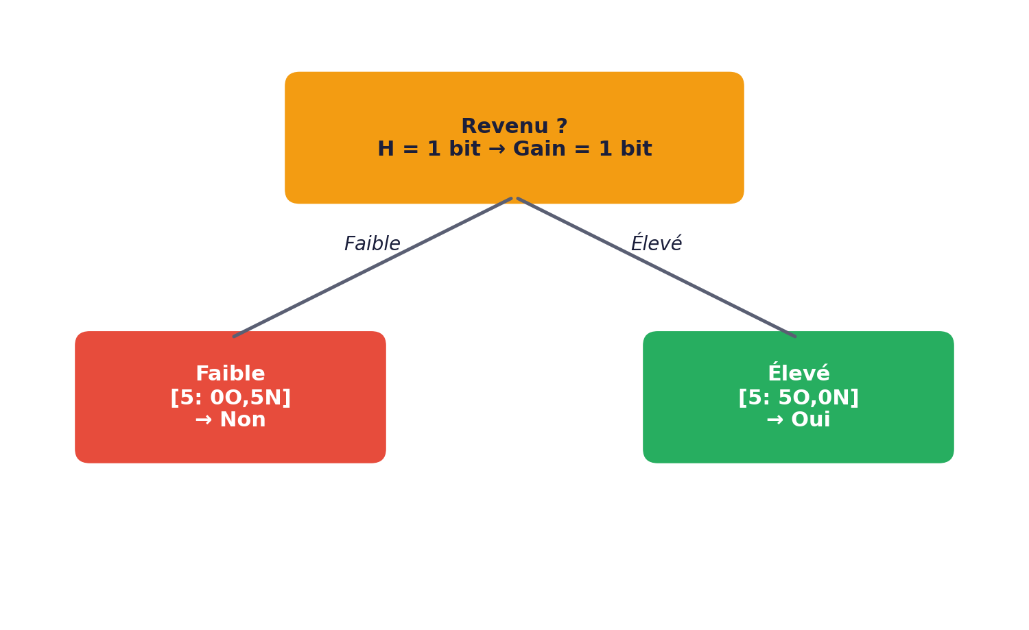
10H15 – 11H00 · ARBRES DE DÉCISION
Exercice 3 — Arbre complet
Racine : Revenu ? → Si Faible → feuille « Non » (5 échantillons, tous Non). Si Élevé → feuille « Oui » (5 échantillons, tous Oui). L'arbre est terminé, pas besoin d'utiliser l'Âge.
19

Slide 18
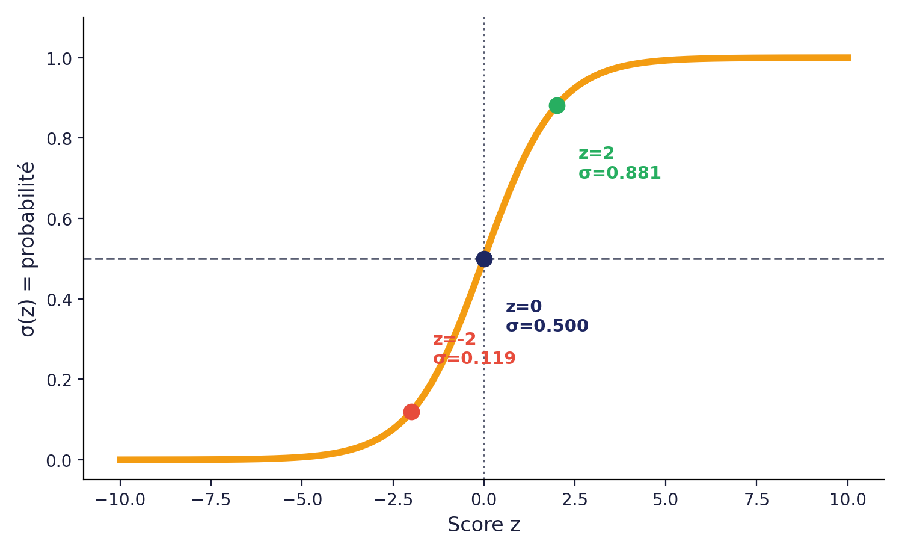
11H00 – 11H45 · RÉGRESSION LOGISTIQUE
Qu'est-ce que la régression logistique ?
Malgré son nom, la régression logistique est une méthode de classification binaire (deux classes). Elle estime la probabilité qu'un échantillon appartienne à la classe positive (par exemple « Oui », « spam », « désabonnement »). Elle utilise une fonction spéciale, la sigmoïde, pour transformer un score (une valeur réelle) en probabilité comprise entre 0 et 1.
ENCADRÉ — FONCTION SIGMOÏDE
σ(z) = 1 / (1 + e⁻ᶻ)
À quoi ça sert ? Convertir un score en probabilité entre 0 et 1, pour modéliser P(Y=1 | X).
Exemple : σ(0)=0.5, σ(2)≈0.881, σ(−2)≈0.119.
Erreur fréquente à éviter : penser que σ(z) peut être négative ou > 1. Elle renvoie toujours entre 0 et 1. Ne pas confondre z avec la probabilité elle-même.
20

Slide 19
11H00 – 11H45 · RÉGRESSION LOGISTIQUE
Log-odds, interprétation & frontière
SCORE ET LOG-ODDS
z = β₀ + β₁x₁ + β₂x₂ + …
odds = p / (1 − p) log(p/(1−p)) = z
Une augmentation d'une unité de xⱼ multiplie l'odds par e^βⱼ. Si βⱼ > 0, la probabilité augmente avec xⱼ ; si βⱼ < 0, elle diminue.
Comparaison : frontière en escalier (arbre) vs frontière linéaire (régression logistique)
FRONTIÈRE DE DÉCISION
Par défaut, on prédit la classe positive si p ≥ 0.5, ce qui équivaut à z ≥ 0. La frontière est l'ensemble des points où z = 0 : une droite (2D) ou un hyperplan (dimension supérieure).
Coefficients β : βⱼ positif → la probabilité augmente avec xⱼ. βⱼ négatif → elle diminue. L'exponentielle e^βⱼ donne le rapport de cotes (odds ratio).
21

Slide 20
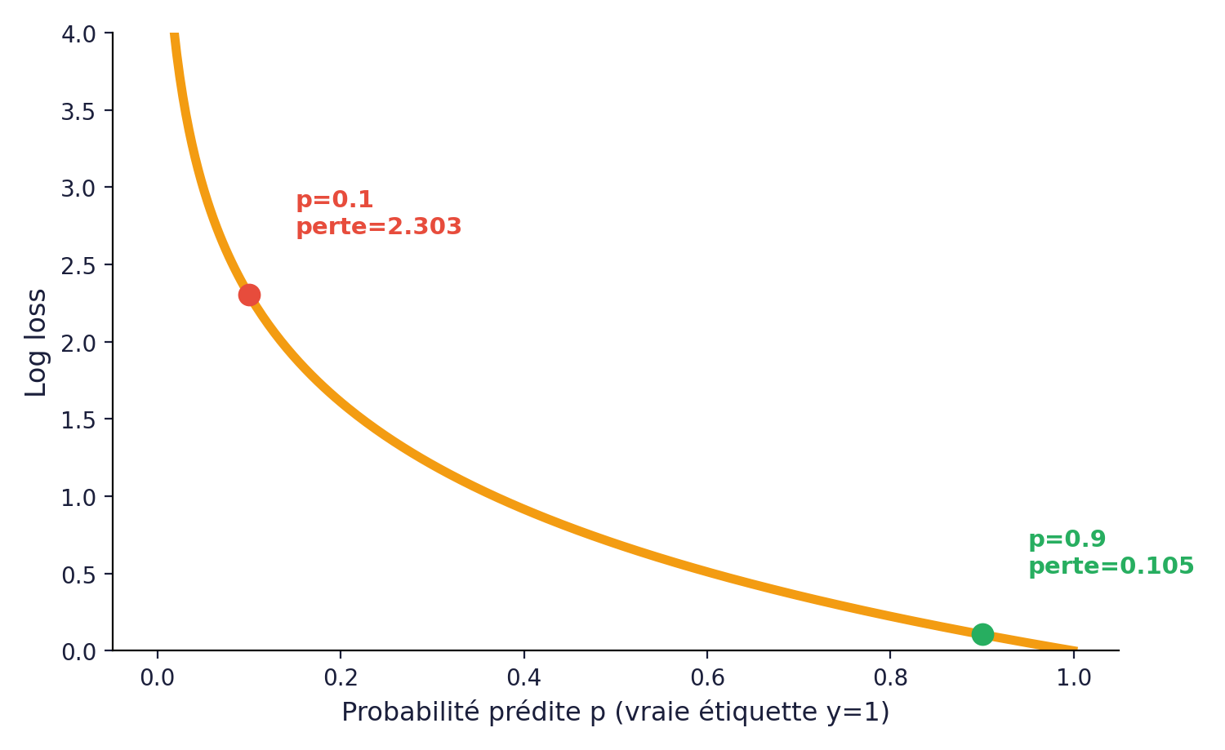
11H00 – 11H45 · RÉGRESSION LOGISTIQUE
Fonction de coût : la log loss
Pour entraîner le modèle, il faut mesurer à quel point les probabilités prédites sont proches des vraies étiquettes. La log loss (ou perte logistique, entropie croisée binaire) fait cela.
FORMULE (pour un échantillon)
LogLoss = − [y·log(p) + (1−y)·log(1−p)]
y = vraie étiquette (0 ou 1), p = probabilité prédite pour la classe 1. Pour l'ensemble d'entraînement, on fait la moyenne des log losses.
Erreur fréquente à éviter : utiliser la log loss avec des prédictions de classes (0/1) au lieu de probabilités. Attention aux logarithmes de 0 : on ajoute un epsilon pour éviter l'infini.
Exemple : y=1, p=0.9 → LogLoss ≈ 0.105. y=1, p=0.1 → LogLoss ≈ 2.303.
Plus le modèle est confiant et correct, plus la perte est faible.
22

Slide 21
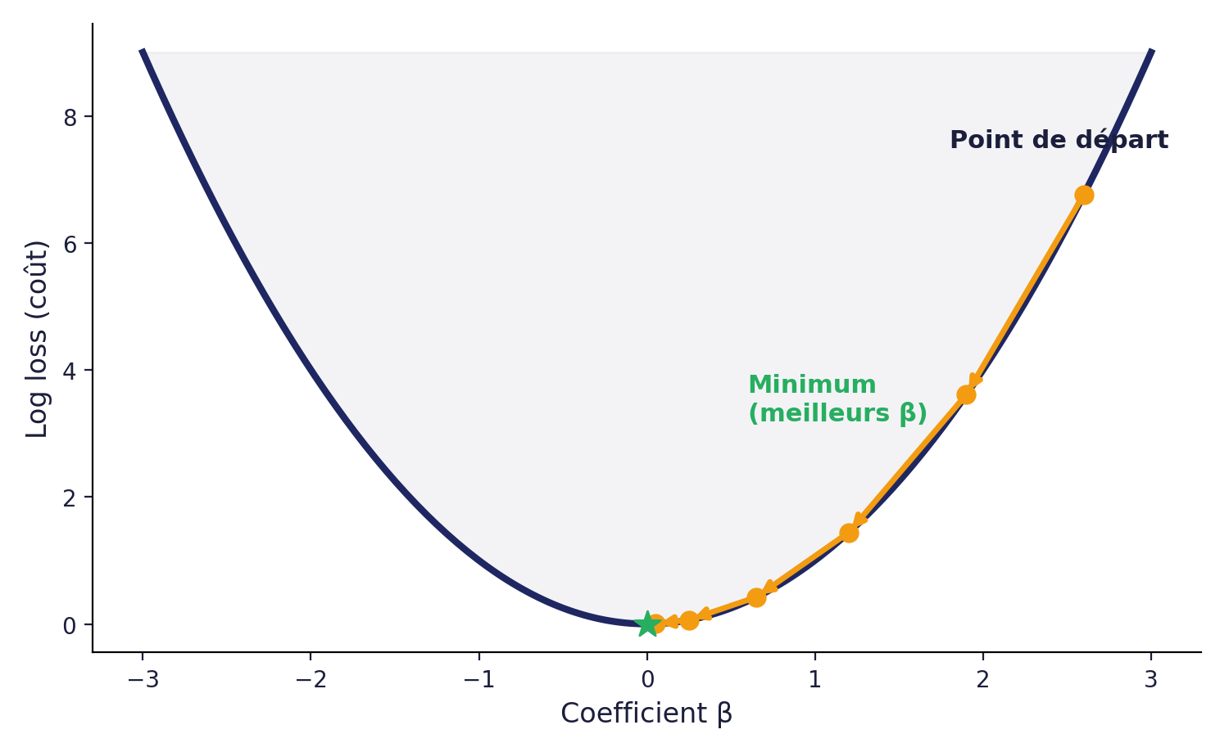
11H00 – 11H45 · RÉGRESSION LOGISTIQUE
Descente de gradient expliquée intuitivement
La descente de gradient est une méthode d'optimisation pour trouver les coefficients β qui minimisent la log loss. Imaginez que vous êtes dans une vallée (la fonction de coût) et que vous voulez atteindre le point le plus bas. Vous regardez autour de vous, trouvez la direction de la plus forte pente descendante, et faites un petit pas dans cette direction. Vous répétez jusqu'à arriver en bas.
EN MATHS
• Calculer le gradient (dérivées partielles) de
la fonction de coût par rapport à chaque β.
• Mettre à jour : βⱼ ← βⱼ − α · ∂LogLoss/∂βⱼ
où α est le taux d'apprentissage (pas).
• Répéter jusqu'à convergence.
Interprétation des coefficients après entraînement : βⱼ positif → la probabilité augmente avec xⱼ. βⱼ négatif → elle diminue. e^βⱼ = rapport de cotes (odds ratio).
23

Slide 22
11H45 – 12H00 · COMPARAISON ET CONCLUSION DU MATIN
Tableau comparatif
Critère | Arbre de décision | Régression logistique
Type de frontière | Morceaux constants, parallèles aux axes | Linéaire (droite / plan)
Interprétabilité | Très facile (règles si-alors) | Moyenne (coefficients, odds ratios)
Relations non linéaires | Naturelle (divisions successives) | Nécessite transformation des variables
Sensibilité aux outliers | Faible | Plus sensible
Données manquantes | Peut les gérer implicitement | Doit les traiter avant
Surapprentissage | Risque si arbre profond | Moindre, mais possible
Temps d'entraînement | Rapide | Très rapide
Utilisation typique | Données hétérogènes, besoin d'explicabilité | Données relativement linéaires, probabilités calibrées
24

Slide 23
11H45 – 12H00 · RÉSUMÉ INTERMÉDIAIRE
Ce qu'il faut retenir de la matinée
L'entropie mesure l'incertitude.
1
Le gain d'information mesure la réduction d'incertitude apportée par une question.
2
Un arbre de décision pose des questions successives pour classer, en choisissant à chaque étape la question la plus informative.
3
La régression logistique estime une probabilité via la sigmoïde d'une combinaison linéaire des variables, optimisée en minimisant la log loss par descente de gradient.
4
25

Slide 24
02
APRÈS-MIDI — 13h30 à 16h30
Mise en pratique : implémentation Python, scikit-learn, visualisations et interprétation

Slide 25
13H30 – 14H00 · MISE EN PLACE ET JEU DE DONNÉES
Présentation du jeu de données
Nous allons utiliser le jeu de données « Telco Customer Churn » (clients d'un opérateur télécom) qui contient des informations sur des clients et une colonne « Churn » indiquant s'ils se sont désabonnés (Yes/No). C'est un problème de classification binaire : prédire si un client va se désabonner.
DATA
Telco Customer
Churn Dataset
ENVIRONNEMENT PYTHON
Variable cible : Churn (Yes / No)
Classification binaire
Assurez-vous d'avoir Python 3 et les bibliothèques : pandas, numpy, matplotlib, scikit-learn.
Création du notebook : nous allons travailler dans un notebook Jupyter. Les blocs de code sont à exécuter dans l'ordre.
pandas · numpy · matplotlib · scikit-learn
26

Slide 26
RÉSUMÉ FINAL
« L'essentiel à retenir »
1
Classification
2
Entropie
Attribuer une catégorie à des données à partir d'exemples étiquetés.
Mesure l'incertitude d'un ensemble. Vaut 0 si toutes les classes sont identiques, maximale (log₂K) si équilibrées.
3
Gain d'information
4
Arbre de décision
Réduction d'entropie obtenue en séparant selon une caractéristique. On choisit le gain maximal.
Suite de questions menant à une décision. Frontières en escalier. Interprétable, risque de surapprentissage.
5
Régression logistique
6
Log loss
Estime une probabilité via la sigmoïde d'une combinaison linéaire. Frontière = droite / hyperplan.
Fonction de coût de la régression logistique, minimisée par descente de gradient.
7
Comparaison
8
En Python
Arbre : non linéaire, interprétable, robuste aux outliers. Reg. log. : linéaire, probabilités calibrées.
scikit-learn : coder les formules pour comprendre, puis DecisionTreeClassifier et LogisticRegression.
37

Slide 27
ÉVALUATION FINALE ET PISTES POUR ALLER PLUS LOIN
Mini-quiz & pour aller plus loin
MINI-QUIZ DE FIN
POUR ALLER PLUS LOIN
1
Quelle est la différence entre entropie et gain d'information ?
F
Forêts aléatoires (Random Forest)
ensemble d'arbres pour réduire la variance.
2
Pourquoi limite-t-on la profondeur d'un arbre ?
R
Régression logistique régularisée
ridge, lasso.
3
Que fait la fonction sigmoïde ?
AUC
Courbe ROC et AUC
pour évaluer les modèles probabilistes.
4
Qu'est-ce que la log loss mesure ?
Gestion du déséquilibre de classes
D
sur-échantillonnage, pondération.
38

Slide 28
Bravo !
Vous avez maintenant les bases pour construire et interpréter des modèles de classification simples. N'hésitez pas à expérimenter avec d'autres jeux de données et à poser des questions.
Bonne continuation dans le machine learning !
39

